Slide 1


- Vorstellung des elektronischen Kommunalarchivs -
2. Dezember 2024
Sächsische Anstalt für kommunale Datenverarbeitung
Herr Piskol

Slide 2

Ein Blick zurück: Historie
Herausforderungen für alle gleich:
große Anzahl an Fachverfahren und Unterlagen
drohender Datenverlust durch technischen Wandel
gesetzliche Verpflichtungen
Hürden für Kommunen bei der Einführung eines eigenen elektronischen Archivs :
hohe personelle und finanzielle Ressourcen zur Einführung
langer Umsetzungszeitraum
keine eigenen Erfahrungswerte
Programmierung von Schnittstellen notwendig
Gemeinsame Situation:
Es ging allen 428 Kommunen (in Sachsen) so!

Slide 3


Ein Blick zurück: Historie
  ursprüngliches Ziel: gemeinsamer Betrieb von Leitstelle und IT mit Freistaat (2009 – 2013):
  umfassende Prüfung in gemeinsamer AG mit SMI und StA (2015/16)
  Ergebnisse:
    Leitstelle nur öffentlich-rechtlich, da archivfachliche Tätigkeit
    IT-Dienstleister privatrechtlich möglich
    staatlich-kommunale Leitstelle grundsätzlich rechtlich zulässig
  SMI und StA: Instrumente kommunaler Zusammenarbeit für staatliche Beteiligung nicht geeignet
Aufbau eines zentralen elektronischen
Kommunalarchivs als gemeinsame Lösung
für alle sächsischen Kommunen
→ Ziele: Entlastung der Archive vor Ort +
Herstellung der Gesetzeskonformität

Slide 4
Wie war das Aufbauprojekt organisiert?
  gemeinsames Aufbauprojekt SSG / SLKT
  Laufzeit von 10/2017 bis 12/2021
  Finanzierung durch FAG (= Sächsisches Finanzausgleichsgesetz):
Antragsteller: Sächsischer Städte- und Gemeindetag
  Maßnahme:
      Konzeption und Aufbau eines elektronischen Archivs für die Städte und Gemeinden sowie Landkreise des Freistaates Sachsen (elektronisches Kommunalarchiv - elKA)
      Ziel einer Nutzerfinanzierung ab Aufnahme des Wirkbetriebs
  Zeitraum:
      vier Jahre von Oktober 2017 bis Ende 2021 (vormals Mitte 2017 bis Mitte 2021)
      Übergangsphase zum Wirkbetrieb ab 2022 (vormals Juli 2021)
  Finanzierung :
      Vollfinanzierung aus Bedarfszuweisungen gemäß § 22 Abs. 2 Ziff. 9 FAG
  ► Bewilligung am 12. April 2017 erfolgt

Slide 5
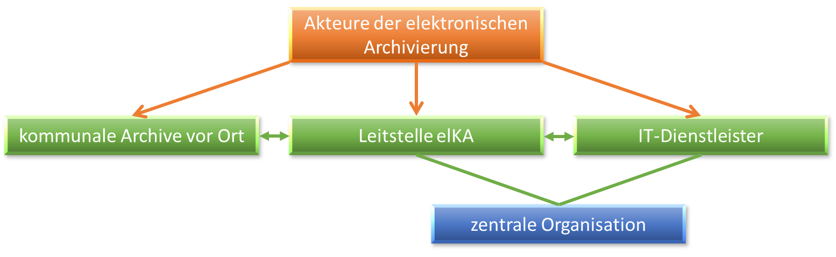
Zielkonstellation
  gemeinsames Aufbauprojekt SSG / SLKT
  Laufzeit von 10/2017 bis 12/2021
  Finanzierung durch FAG (= Sächsisches Finanzausgleichsgesetz)

Slide 6
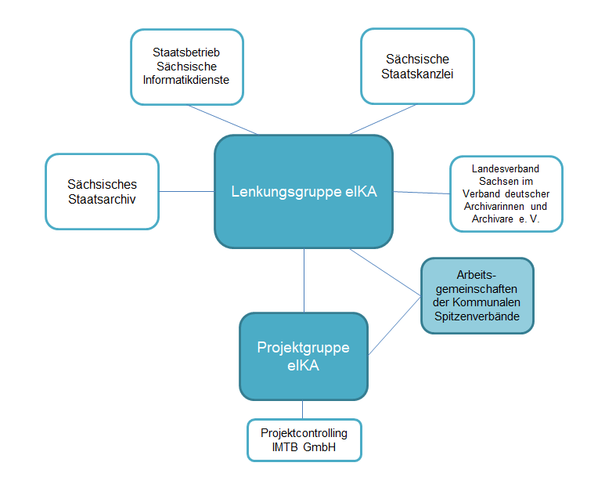
Projektumfeld: Lenkungsgruppe + Projektgruppe
  Lenkungsgruppe elKA
  fachliche Begleitung und Anleitung des Projektteams
  wesentliche Entscheidungen, insbesondere mit finanziellen Auswirkungen
  Zusammensetzung:
      3 Vertreter/-innen der Kreisfreien Städte
      3 Vertreter/-innen der kreisangehörigen Städte und Gemeinden
      3 Vertreter/-innen der Landkreise
      1 Vertreter/-in des SSG
      1 Vertreter/-in des SLKT
      1 Vertreter/-in der SAKD
  Projektgruppe elKA
      Projektleiter
      Projektmitarbeiter Schwerpunkt Archiv
      Projektmitarbeiter Schwerpunkt IT
      Projektmitarbeiter Schwerpunkt Verwaltung / Vergabe

Slide 7
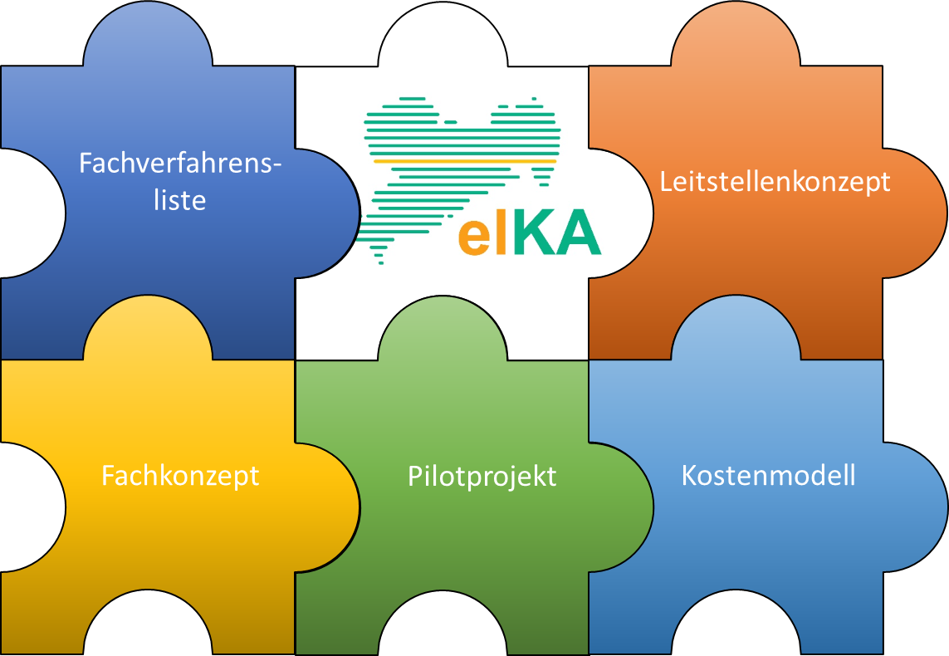
Meilensteine im Aufbauprojekt
Schwerpunktbereiche:
Meldewesen
DMS / VBS (eAkte)
Ratsinformation
Geoinformation
Gewerbeverfahren
Fachverfahren der Gesundheitsämter
► Weitere Verwaltungsbereiche
werden sukzessive betrachtet

Slide 8
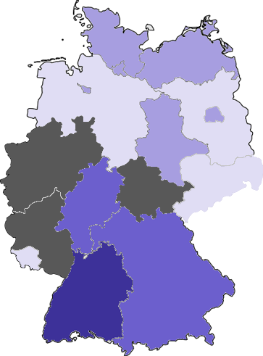
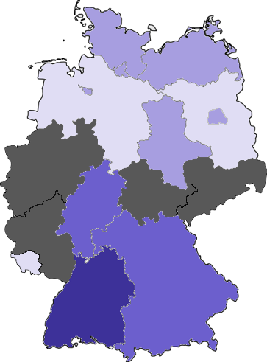

Welche technische Lösung kommt zum Einsatz?
Archivierungslösung: DIMAG (= Digitales Magazin des Landesarchivs Baden-Württemberg)
Entwicklung durch staatliche Archivverwaltungen und Weiterentwicklung im DIMAG-Verbund
Beitritt der SAKD zum DIMAG-Verbund im April 2021
Kooperationsgedanke steht im Vordergrund
keine kommerzielle Lösung
bundesweit bei 11 Landesverwaltungen und über
120 Kommunalverwaltungen im Einsatz

Slide 9
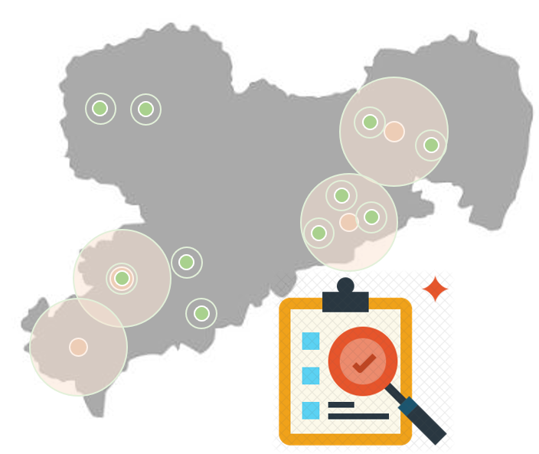
Wie hat sich DIMAG bewährt?
  Auftrag der Lenkungsgruppe zur Durchführung eines Pilotprojektes
  Ziele:
    Praxiserfahrungen sammeln und in Konzepte
    einfließen lassen
    Grundlage für Entscheidung
  Wann? → zweites Halbjahr 2019
  Wer? → 14 Kommunalarchive
  Was? → 10 archivische Anwendungsfälle
  Evaluierungsbericht durch externe Controllingfirma
    keine grundlegenden Einschränkungen
    gemeinsame Aussage der teilnehmenden Archive:
    DIMAG ist geeignet

Slide 10
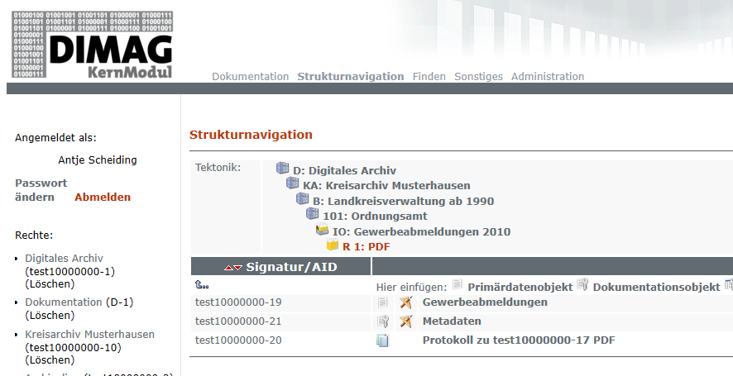
DIMAG – Funktionen für Erhaltung von Integrität und Authentizität
mandantenfähig, browserbasiert
modular aufgebaut (Kernmodul, Werkzeugen u.a. für Übernahme von E-Akten, Bestandserhaltung/Migration)
Funktionen für den sicheren Datentransfer, Formatanalyse, Ingest, Bestandserhaltung
Schulung und Support durch die Leitstelle
DIMAG Erklärfilm

Slide 11
Welche technische Lösung kommt zum Einsatz?
Übersicht DIMAG Module und Tools:
DIMAG-Kernmodul (KM)
Access-Modul
Ingest-List
Bestandserhaltungsmodul (BEM)
Ingest-Tool
DIWA
Übergabeassistent
DIWI
Ingestprozessmodul (IPM)

Slide 12
Wann setzt die Archivierung ein?
Bearbeitungs-phase
Schriftgutbearbeitung
Langzeit-speicherung
nach Abschluss der Bearbeitung
Archivierung (elKA)
Anbietung an Archiv
Verfügungsrecht beim Fachamt
bis Ablauf der Aufbewahrungsfristen
Verfügungsrecht beim Fachamt
Bewertung durch Archiv
Verfügungsrecht beim Archiv
=> Löschung oder Umwidmung zu Archivgut

Slide 13
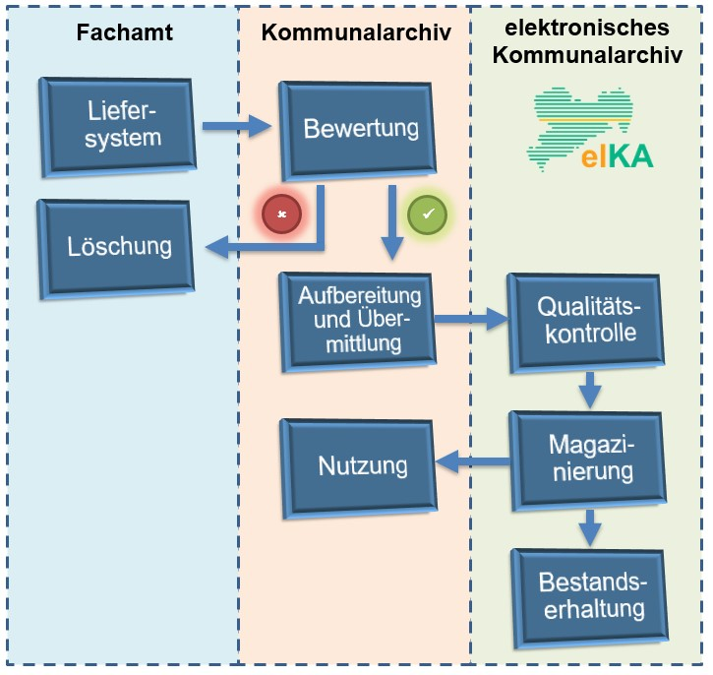
Wie läuft die elektronische Archivierung im elKA ab?
Leistungen der Leitstelle elKA
Betrieb und Administration
Weiterentwicklung von DIMAG
Verwahrung (Durchführung)
Bestandserhaltung / Entwicklung von Migrationsszenarien
Unterstützung der Verwaltungen (Archiv, EDV, Organisation etc.)

Slide 14
Wie läuft die elektronische Archivierung im elKA ab?
Ingest-Möglichkeiten
Ingest nach DIMAG
Ingest durch Kommunalarchive
Ingest durch Leitstelle
Upload / AIP-Erzeugung
Struktur anlegen
Repräsentation anlegen

Slide 15
Klärung der Zuständigkeiten
Welches ist mein zuständiges Archiv
nach SächsArchivG?
eigenes Archiv
Gemeinsame Unterhaltung
Muster-Zweckvereinbarung vom SLKT/SSG
über Kreisarchiv
Auffangfunktion
nach fachlichen Anforderungen
Fachpersonal
Ressourcen
Archivsatzung
zw. LRA – SV/GV
zw. SV/GV – SV/GV
Anforderungen
Unterhaltung nach archivfachlichen Anforderungen
analoge und digitale Überlieferung wird zusammen betrachtet
Führung durch Fachpersonal
mit entsprechenden Ressourcen
Benutzung nach SächsArchivG
Regelung über Archivsatzung

Slide 16
Unterstützung im Archivierungsprozess
Unterstützung der Kommunen von der Datenübernahme bis zum Ingest ins DIMAG
DIMAG
Anbietung
Bewertung
Übernahme
Aufbereitung
Ingest
Wie unterstützt die Leitstelle elKA das Archiv?
Schulungsangebote
Beratung und Begleitung (Handreichungen, Vorlagen, regelmäßige elKA-Sprechstunden)
Beratung und Unterstützung bei der Datenübernahme bis zum Ingest
fachlicher Austausch über spezielle Arbeitskreise zu Melde- und Gewerbedaten
Beauftragung für Datenanalysen, Aufbereitungen oder Ingest nach DIMAG

Slide 17
Potentielles Archivgut in den Städten und Gemeinden
Auswahl potentiellen Archivgutes
E-Akten
Gewerbe-daten
Melde-daten
Ratsinform.-systeme
Personen-stands-daten
Datei-samm-lungen
Ton/Bild/
Video
Konkrete Beispiele
E-Akten aus VIS oder Winyard über xdomea
Gemeinderatsunterlagen aus ALLRIS oder more!rubin als PDF/A
Daten aus Fachverfahren
  Gewerberegister (z.B. GEVE4) als CSV
  Melderegister (MESO) in XML
Elektr. Amtsblätter im PDF/A
„Jahresscheiben“ vom Baumkataster als Shapefiles
digitale Bilder, Ton- oder Videoaufnahmen in Archivbeständen
Elektr. Amtsblätter
Geofach-daten

Slide 18
Konstellation in Sachsen
DIMAG-Verbund
KISA
Lecos GmbH
Kooperationsvereinbarung DIMAG
Vereinbarung nach
Art. 28 DSGVO
SAKD
(Leitstelle)
Komm24 GmbH
(Inhousefähigkeit)
EVB-IT-Vertrag
Benutzungssatzung
+ Gebührensatzung
Amt für
Informations-
verarbeitung
Chemnitz
Vereinbarung nach
Art. 26 DSGVO
(Anlage Benutzungssatzung)
EB IT Dresden
Kommune

Slide 19
Wie verteilen sich die Kosten?
Projekt-
kosten
Rechen-
zentrum
Leitstelle
Archivierungs-lösung
4 Mitarbeiter
4 Arbeitsplätze
- Personalkosten
- Sachkosten
- Gemeinkosten
nach KGSt 2019/20
Finanzierung
1 Entwickler-Stelle
beim DIMAG-
Verbund
Mittel
für die
Finanzierung individueller
Projekte zur Erweiterung / Optimierung
des elKA
Kosten für technische Infrastruktur
von Größe
der Kommune
abhängig
Kostenverteilung nach Einwohnern (EW)
Kostenverteilung Lecos-Modell

Slide 20
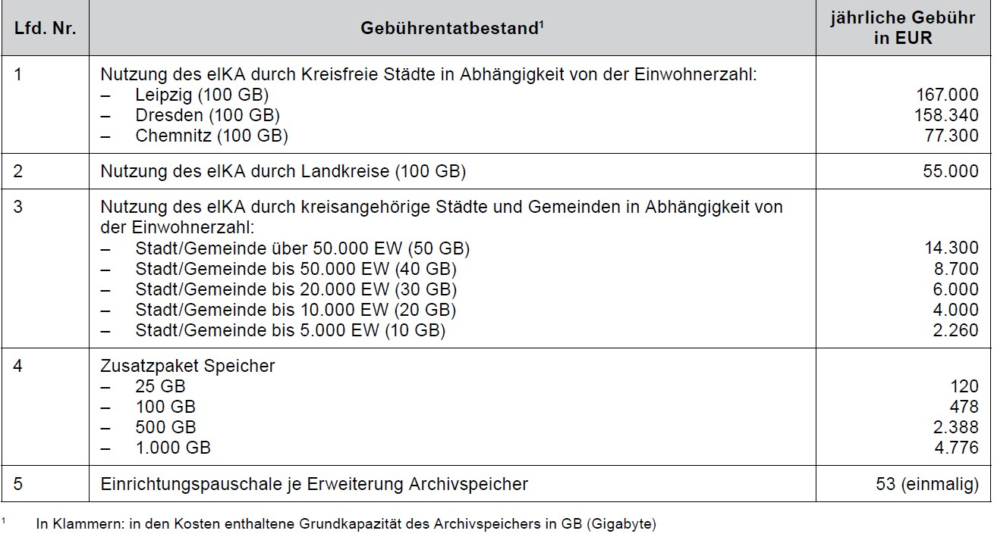
Gebührenverzeichnis

Slide 21
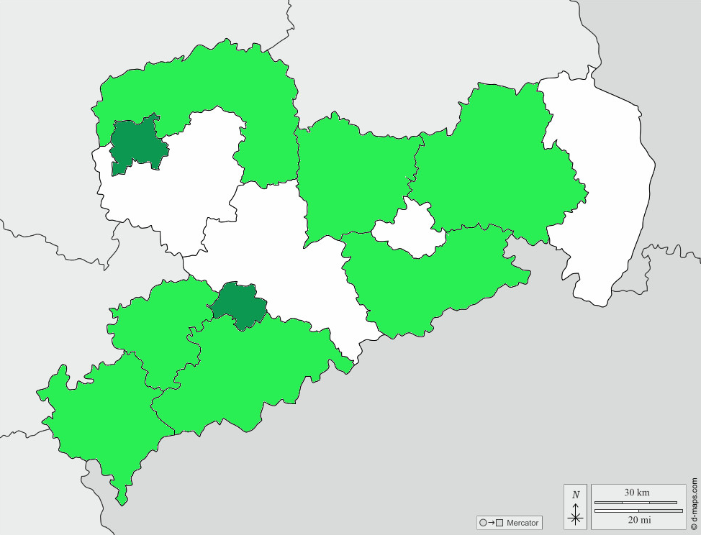

Aktueller Stand der Nutzergewinnung
Sachsen-Anhalt
Brandenburg
POLEN
elKA-Kategorie | Anträge
[6] Landkreise / Krfr. Städte | 7 2
[5] über 50.000 EW | 1
[4] bis 50.000 EW | 8
[3] bis 20.000 EW | 12
[2] bis 10.000 EW | 5
[1] bis 5.000 EW | 9
 | 44
Nordsachsen
Leipzig
Meißen
Bautzen
Görlitz
Leipzig Landkreis
Dresden
Mittelsachsen
Sächs. Schweiz-Osterzgeb.
1
2
Thüringen
Chemnitz
Zwickau
Erzgebirgskreis
Vogtlandkreis
TSCHECHIEN
Bayern

Slide 22

elKA-Statistik
  Echtbetrieb elKA seit: Januar 2022
  Teilnehmer: aktuell 40 aktive elKA-Archive (+4 ab 2025)
  regelmäßiges Monitoring durch die Leitstelle
  insgesamt: 730 GB belegter Speicherplatz
  Grundspeicher: 2.740 GB
  (bei zwei Speichererweiterungen)

Slide 23
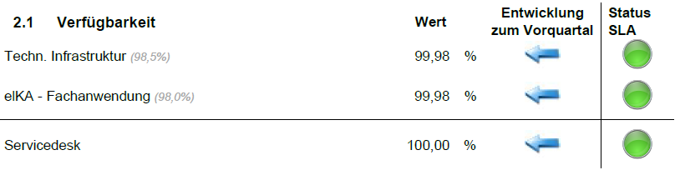
elKA-Statistik
  Echtbetrieb elKA seit: Januar 2022
  Teilnehmer: aktuell 40 aktive elKA-Archive (+4 ab 2025)
  regelmäßiges Monitoring durch die Leitstelle

Slide 24
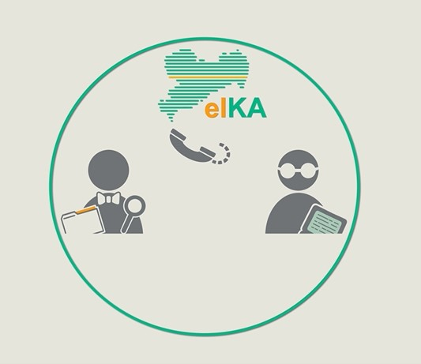


Welche Vorteile ergeben sich aus dem elKA?
Vorteile für die teilnehmenden Kommunen:
keine individuelle Umsetzung notwendig
schneller Umsetzungszeitraum
► Start des Wirkbetriebes bereits 2022
Nutzung einer etablierten und praxiserprobten Archivierungslösung
geringere Kosten als bei Individualentwicklung
Leitstelle elKA
Archivierungslösung
Rechenzentrum

Slide 25

Das elektronische Kommunalarchiv (elKA)
Vielen Dank für die Aufmerksamkeit!
Ansprechpartner
Leitstelle elektronisches Kommunalarchiv
E-Mail: elka@sakd.de
Telefon: 03594 7752-76
weitere Informationen sowie ein kurzes Erklärvideo zum elKA finden Sie unter:
https://www.sakd.de/elka.html

Slide 26
Bildnachweis
  Folie 2 – Bild oben von: User auremar, Quelle: Clipdealer.de, Media-ID: A:11611714 (https://de.clipdealer.com/photo/media/A:11611714)

Slide 27

Backup: Begründete Befürchtungen:
Begründete Befürchtungen:
  Mehraufwand vs. Nutzen?
    gesetzliche Verpflichtungen werden erfüllt
    Teil einer Gemeinschaft, darum kostengünstiger und fachlicher Austausch möglich
    kein drohender Datenverlust
  Haben andere Zugriff auf meine Daten?
    jedes Archiv hat eigenen Mandanten / eigene Installation
    Berechtigungsverwaltung vorhanden
    kein Zugriff durch Dritte

Slide 28
Backup: Begründete Befürchtungen
Begründete Befürchtungen:
  Wie kommen die Daten ins elKA?
    zu Beginn des Echtbetriebes manuelle Übernahme
    gemeinsame Anstrengungen zur Erhöhung der Automatisierung
    Erstellung von Handreichungen
    Aufbau von zentralem Know-how
  Wie entwickeln sich die Kosten?
    Kosten für Teilnahme kalkulierbar
    umso günstiger je mehr Kommunen sich beteiligen
    Speicherplatz enthalten; darüber hinaus Kosten für zusätzlichen Speicher nach Bedarf

Slide 29
Backup: Vorläufiges Kostenmodell
Beispielberechnung (Variante 40 Archive) für eine Beteiligung am elKA
Arbeitsgrundlage für die Haushaltsplanung der Kommunen für die Jahre 2021/2022
Beteiligung 40 Archive | Leitstelle | DIMAG | Projektkosten | Lecos | Summe
Gesamtkosten pro Jahr | 440.000,00 € | 107.000,00 € | 150.000,00 € | nach Größe
Leipzig | 97.500,00 € | 23.200 € | 33.300,00 € | 13.000,00 € | 167.000 €
Chemnitz | 41.000,00 € | 9.300 € | 14.000,00 € | 13.000,00 € | 77.300 €
Landkreise | 27.000,00 € | 5.000 € | 10.000,00 € | 13.000,00 € | 55.000 €
über 50.000 (z.B. Zwickau) | 5.000,00 € | 900 € | 1.700,00 € | 6.700,00 € | 14.300 €
bis 50.000 (z.B. Bautzen) | 2.000,00 € | 500 € | 700,00 € | 5.500,00 € | 8.700 €
bis 20.000 (z.B. Annaberg-B.) | 1.100,00 € | 200 € | 400,00 € | 4.300,00 € | 6.000 €
bis 10.000 (z.B. Brandis) | 550,00 € | 170 € | 180,00 € | 3.100,00 € | 4.000 €
bis 5.000 | 225,00 € | 55 € | 80,00 € | 1.900,00 € | 2.260 €

Slide 30
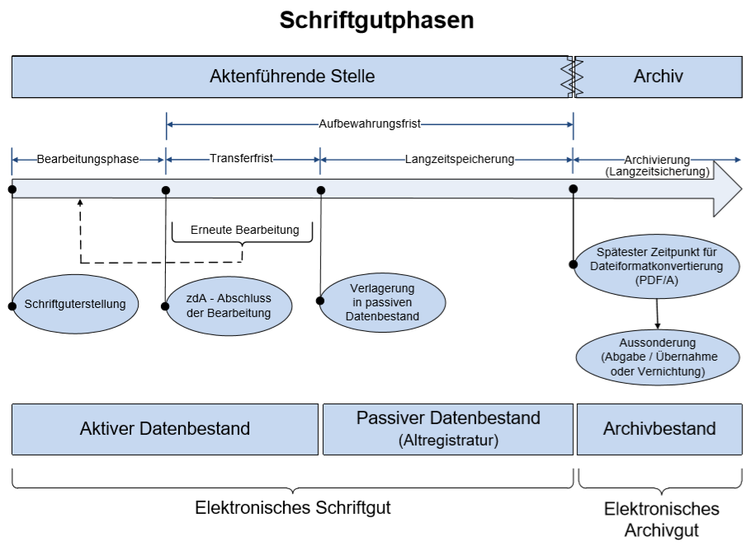
Backup: Schriftgutphasen
Quelle: Projekt „Nationale Langzeitspeicherung (NaLa)“, Projekthandbuch, Dataport

Slide 31
Backup: Historie
  ursprüngliches Ziel: gemeinsamer Betrieb von Leitstelle und IT mit Freistaat (Projekt 2009 – 2013): umfassende Prüfung in gemeinsamer AG mit SMI und StA (2015/16)
  Ergebnisse:
    Leitstelle nur öffentlich-rechtlich, da archivfachliche Tätigkeit, IT-Dienstleister privatrechtlich möglich
    staatlich-kommunale Leitstelle grds. rechtlich zulässig
  SMI und StA: Instrumente kommunaler Zusammenarbeit für staatliche Beteiligung nicht geeignet
  Entscheidung zur Aufbau einer Projektgruppe bei SSG und SLKT
  organisatorische Vorprüfungen abgeschlossen - fachliche Vorarbeit durch StA, SAKD und Archivare
  weitere fachliche und wirtschaftliche Prüfung nur mit entsprechendem Fachpersonal möglich
  abschließende Empfehlungen der gemeinsamen AG:
    sukzessiver Aufbau einer Projektstruktur
    Finanzierung aus FAG-Mitteln (Bedarfszuweisung)
  Übergang zur Leitstelle elektronische Archivierung SAKD
  Änderung des SAKD-Gesetzes im Mai 2019 erfolgt → § 4 Abs. 5: Betrieb des elKA

Slide 32
Backup: Projektumfeld
  Lenkungsgruppe elKA
  fachliche Begleitung und Anleitung des Projektteams
  wesentliche Entscheidungen, insbesondere mit finanziellen Auswirkungen
  Zusammensetzung:
      1 Vertreter/-in des SSG
      1 Vertreter/-in des SLKT
      1 Vertreter/-in der SAKD
      3 Vertreter/-innen der Kreisfreien Städte
      3 Vertreter/-innen der kreisangehörigen Städte und Gemeinden
      3 Vertreter/-innen der Landkreise

Slide 33
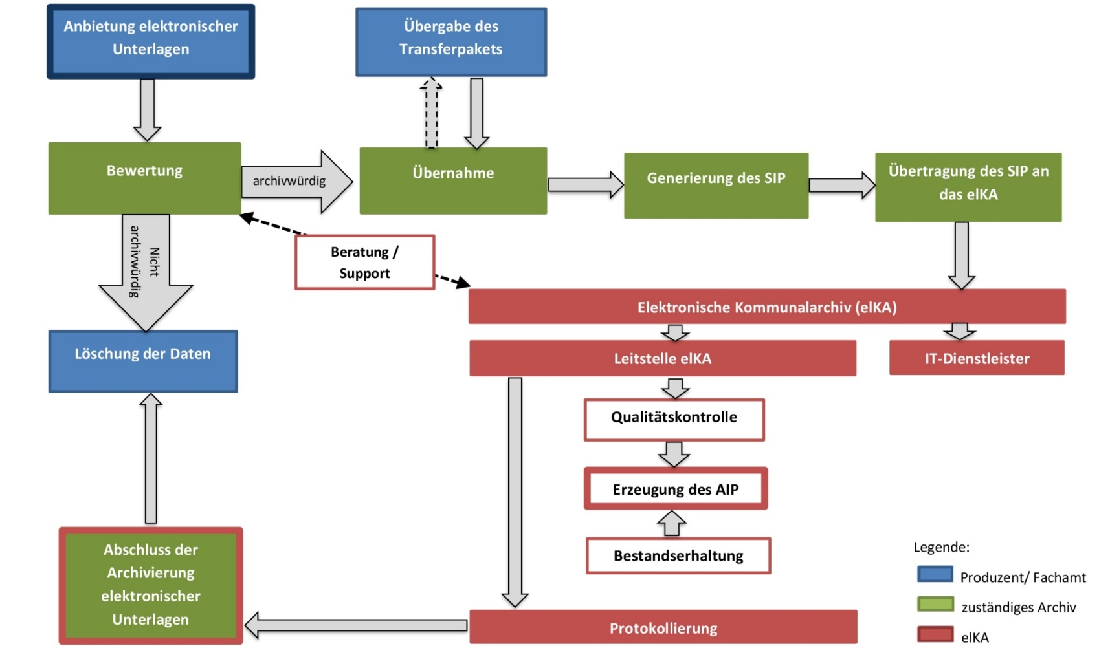
Backup: Wie läuft die elektronische Archivierung im elKA ab?
Leistungen der Leitstelle elKA
Betrieb
Administration
Weiterentwicklung
Verwahrung (Durchführung)
Bestandserhaltung / Entwicklung von Migrationsszenarien
Unterstützung der Verwaltungen (Archiv, EDV, Organisation etc.)

Slide 34
Möglichkeiten zur Übernahme von Daten in DIMAG
verschiedene Möglichkeiten zur Übernahme von Daten in DIMAG
Fachverfahren / DMS
manueller
Export
Export-
Schnittstelle
XDomea
Integrationsdienst
Import über Weboberfläche,
Ingest-Tool, Ingest-List oder
Übernahmeassistent
Import über
DIWA
DIMAG

Slide 35
Backup: Speicher-Infrastruktur (Datenübertragung)
Fachamt
Archiv
elKA
(Leitstelle)
Übernahmespeicher
KDN
(HTTPS)
KDN (SFTP)
Archivspeicher
inkl. Zwischenspeicher
Nutzungsspeicher
KDN
(HTTPS)
Kommune (dezentral)
Rechenzentrum (zentral)

Slide 36
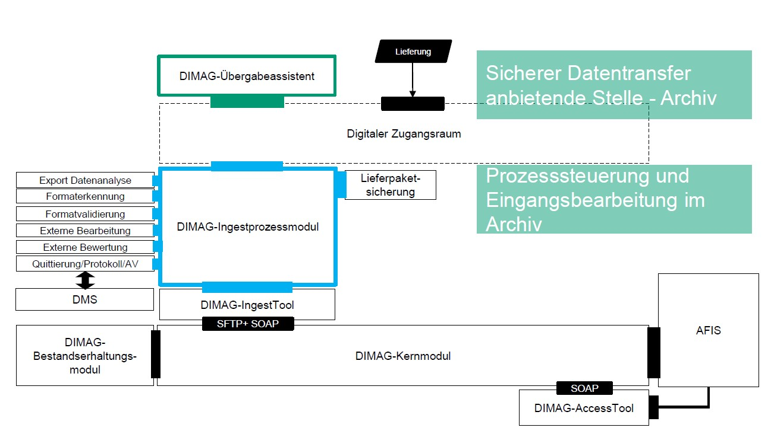
Backup: Anwendungslandschaft DIMAG

Slide 37




Backup: Digital-Lotsen Sachsen
Ihre Digitale Agenda, erstellt mit ihrem Digital-Navigator
VORTEILE FÜR
DIGITAL NAVIGATOREN
VORTEILE FÜR
BÜRGERMEISTER
Zugang zur Wissens-, Vernetzungs- und
Lern-Plattform
Digitale Agenda & Plan verstehen & aufstellen
Austausch mit
Digital-Lotsen und
vielen Digital-Navigatoren
Methodische Befähigung
zielgerichtet auf die Umsetzung der Digitalen Agenda (z. B. Werkzeuge, Prozesse, Projekte, Moderation, …)
Digitale Agenda & Plan für die Digitalisierung
Ihrer Verwaltung
Umsetzung OZG
wird durch die Digital-Navigatoren ermöglicht
Erfahrungsaustausch
& Nachnutzung gemeinsam mit anderen Kommunen
Ausbilden und Mitnehmen der Mitarbeiter
bei Digitalen Themen
DIGITAL
LOTSEN
DIGITAL
NAVIGATOREN
KOMMUNEN &
LANDKREISE
Seien Sie dabei, partizipieren Sie,
melden Sie Ihre Stadt oder Gemeinde an:
digitallotsen@ssg-sachsen.de

